Slide 1

Computer Science во Frontend
Вычислители. Кодирование информации. Системы счисления. Бит и байт. Данные, типы и структуры данных.

Slide 2


Размахивая руками
Можно сказать, что программирование – это вычисления над данными
У нас есть некоторое устройство умеющее делать какие то вычисления
Назовем его вычислитель или процессор
Нужно представить данные в понятный для него формат
Используя набор предлагаемых инструкций осуществить вычисление
Вывести результат

Slide 3
Можно проще
У нас есть ввод данных в устройство и вывод из устройства
Данные в устройстве хранятся в понятном для него виде
«Вычисления» над данными выполняется с помощью специальных операций, которое устройство умеет делать

Slide 4
Как вычислитель «вычисляет»
Мы не будем на курсе разбирать физическое устройство компьютера
Но, любая инструкция процессора состоит из множества «логических вентилей» по типу «и», «или», «или-не» и т.д.
Если вам интересна эта тема, то рекомендую для начала «Код. Тайный язык информатики»

Slide 5
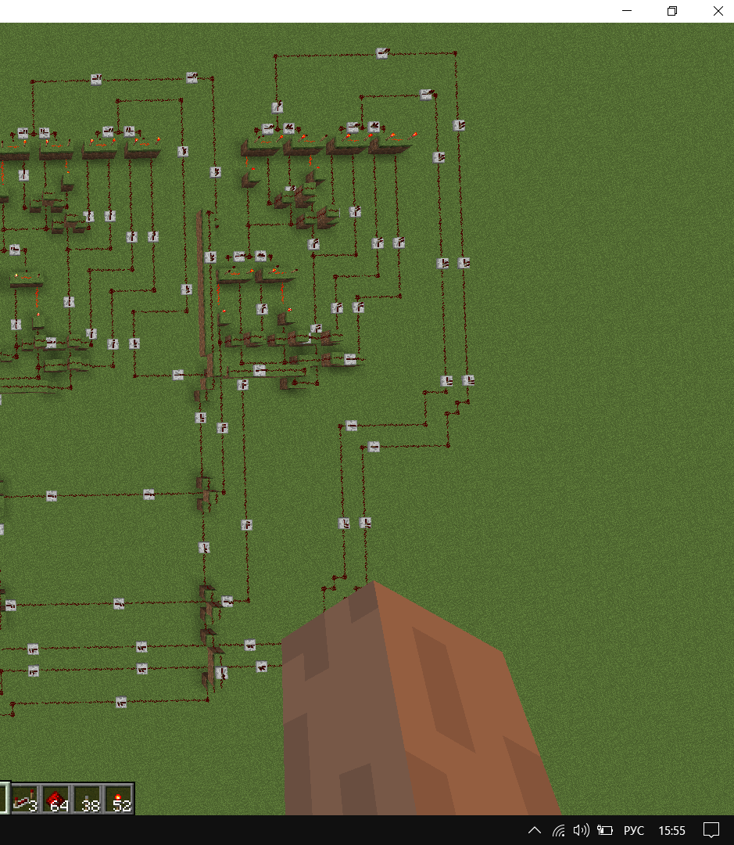
Как представлена информация в компьютере?

Slide 6
А вот тут интересно
Строго говоря – это зависит от физической архитектуры компьютера
Но как правило используется двоичное представление
Ток есть – ток нет
Свет есть – свет нет
Всего 2 состояния, которые легко представить как 0 и 1
Такое число называется битом

Slide 7


Slide 8
Сейчас миром правят полупроводники
Транзисторные компьютеры составляют основную часть всех устройств
Но есть множество и других подходов и технологий
Ламповые
Квантовые
Фотонные

Slide 9
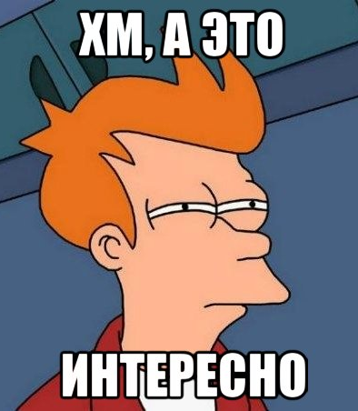
А как представить данные в бинарном виде?

Slide 10
Нам нужно их закодировать
Кодирование – это процесс преобразования информации из одной формы в другую
Декодирование – это процесс преобразования информации в «исходную» форму
Устная или письменная речь тоже является кодированием
Как и рисование, запись музыки в виде нот и т.д.

Slide 11
Бинарный код
Алфавит из 2-х букв 0 и 1
Кодировании информации в виде последовательности битов
Удивительно, но любую информацию можно представить в бинарном виде
Только вот разная информация кодируется по разному

Slide 12
Допустим
Закодируем алфавит из 3-х латинских букв: A B C
A – 0 0
B – 0 1
C – 1 1
Тогда слово ABBA – это 00 01 01 00
Чтобы раскодировать, нужно знать как оно было закодировано

Slide 13
Внимание вопрос
Почему я не за кодировал вот так?
A – 0
B – 1
C – 1 1

Slide 14
Получается любую информацию можно закодировать в двоичном виде?

Slide 15
Да
Но надо придумать алгоритм кодирования и декодирования
Одну и туже информацию можно кодировать по разному
У разных подходов свои плюсы и минусы

Slide 16
Начнем с чисел
Потому что в отличии от множества языков, язык математики единый во всем мире
Все используют индо-арабские цифры
И десятичную позиционную модель счисления
Вычисление арифметических выражений – это одна из важнейших задач компьютера

Slide 17
Поговорим про системы счисления
Описывает как «записать» число
Человек привык думать в десятичной системе
Это позиционная система
Компьютер, как правило, понимает только двоичную
Надо придумать как закодировать одно в другое

Slide 18
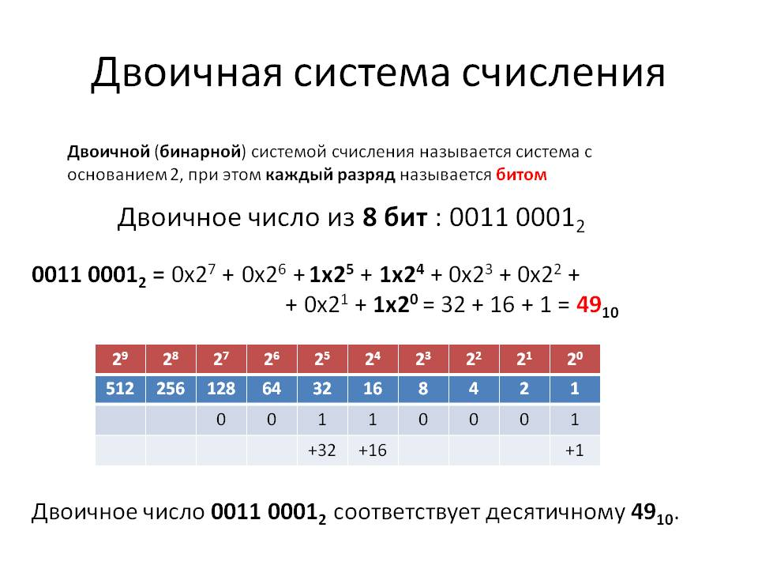

Slide 21
Прямое кодирование
Наиболее популярны алгоритм кодирования целых не отрицательных чисел
Для кодирования отрицательных чисел как правило используется другой алгоритм – дополнительный код
Еще, например, числа можно кодировать алгоритмом BCD
Есть и другие алгоритмы
Про числа у нас будет отдельно лекция

Slide 22
Важно понять
Одну и туже информацию можно кодировать по разному
Чтобы уменьшить энтропию придумываются стандарты и спецификации
Например, IEEE-754 описывает как кодировать в двоичный вид вещественные числа с ограниченной точностью
У каждого способа свои плюсы и минусы

Slide 23
А нам то это зачем?

Slide 24
У этого есть практическая причина
Понимание о том, как закодированы наши данные позволяет нам писать более эффективные программы
Мы можем создавать свои эффективные способы кодирования данных
Нам бывает нужно работать с данными, нативной поддержки которой нет в нашем инструменте

Slide 25
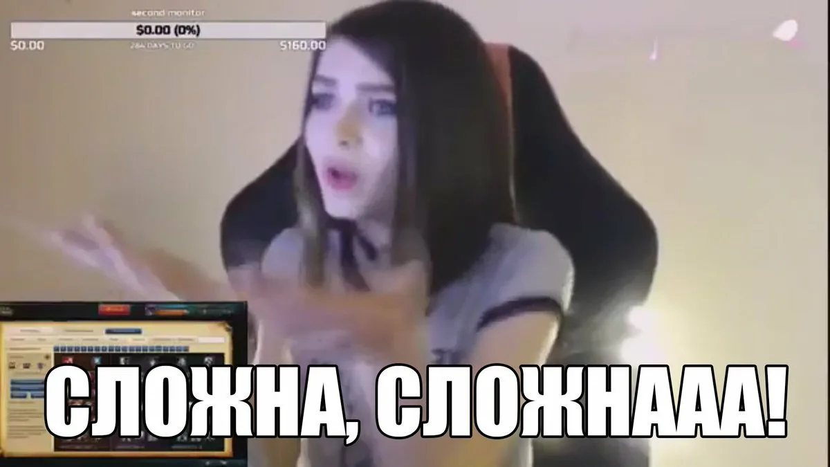

Slide 26
Надо уловить суть
Сегодня мы не фокусируемся на каком то отдельном способе кодирования
Но надо понять, что разные информация кодируется по разному
Одна и таже информация тоже может кодироваться по разному

Slide 27
Двоичная запись очень громоздкая
Например, 11111111 в прямом коде – число 255
Используя 16-тиричную систему можно записать, как FF
Одна буква в 16-тиричной системе заменяет 4-ре буквы в двоичной
Это очень удобно
Еще иногда применяют восьмеричную систему (права доступа в Unix)

Slide 28
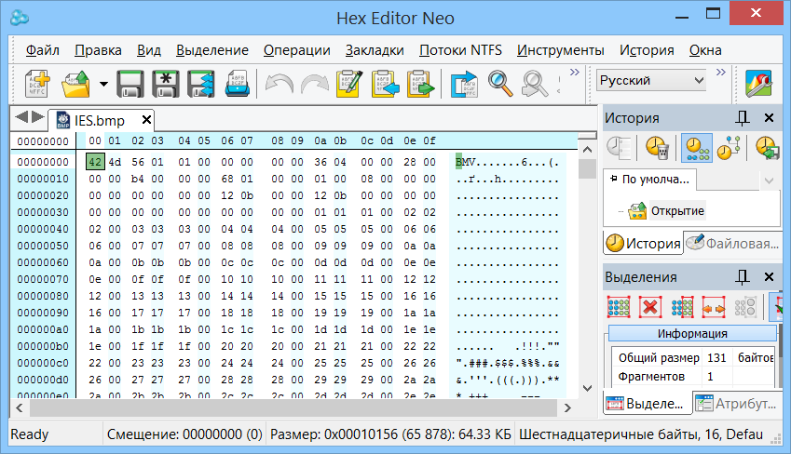

Slide 29
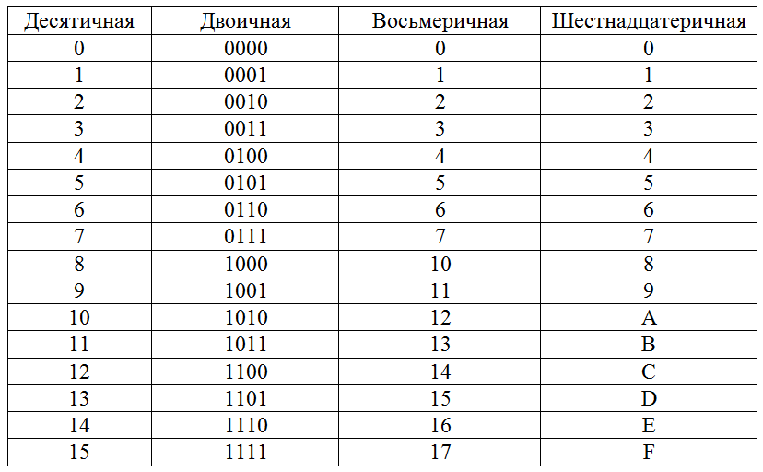

Slide 30
В JS есть поддержка разных систем счисления
console.log(parseInt('11111111', 2)); // 255 console.log((255).toString(2)); // 11111111 console.log(0b11111111); // 255 console.log(0o377); // 255 console.log(0xFF); // 255

Slide 31
А почему мы часто используем последовательности из 8-ми бит?

Slide 32
Один бит может хранить очень мало
По факту можно закодировать всего 2 значения
2 бита позволят закодировать уже 4 значения
А 8 – 256 значений
Самая часто используемая информация в компьютере – это текст
Текст – это последовательность символов

Slide 33
У всего есть исторические причины
Бурное развитие информатики началось с США
В первую очередь думали как закодировать латинские буквы, цифры и некоторые символы
А также управляющие символы
Было несколько вариантов, но «победил» способ кодирования символов ASCII
Один такой символ для кодирования требует 7 бит
Но из-за двоичной природы нашего компьютера лучше использовать 8 бит

Slide 34
Так появился байт
Байт – это минимальный набор информации, с которой наш компьютер может работать
Обычно байт равен 8-ми битам
Это связано с удобством работы с текстом и числами в формате BCD
Но, размер байта может меняться в зависимости от архитектуры компьютера
Более «крупные» типы информации состоят из нескольких байт

Slide 36
Мы исходим из ограничений
Очень часто вы будете слышать, что что-то сделано так, потому что оно так эффективней работает
Нельзя игнорировать и исторические причины
Всегда пытаемся понять какие проблемы решает тот или иной способ

Slide 37
А как компьютер «понимает» что за данные перед ним?

Slide 38
Никак
Компьютер воспринимает всю информацию как поток бит
У него есть набор инструкций, которые он может применять к этим битам
Каждой такой инструкции соответствует набор бит
Т.е. код нашей программы – это тоже данные
Один и тот же набор бит можно интерпретировать по разному

Slide 39
Смысл информации дает программист
Когда мы пишем программу мы вводим контракты
Этот набор бит мы считаем числом
А другой набор бит – текстом
Можно написать программу, которая бы «рисовала» на экране некоторый набор бит в виде понятных там символов

Slide 40
Дадим имя контракту над данными
Например, что некоторый набор бит является числом
К числам применимы арифметические операции
Недопустимые для чисел операции мы не должны использовать
Мы только что придумали тип

Slide 41
Порефлексируем
Тип – это просто контракт над данными с некоторым символическим именем
Типы нужны в первую очередь людям
Обязательства выполняемых контрактов лежит на плечах разработчика
Или, должно контролироваться инструментом, например, компилятором или линтером

Slide 42
Типов может быть много
Просто потому, что видов информации также бывает много
А еще, есть типы, которые состоят из значений других типов
Такие типы называются структурами данных

Slide 43
Структура данных – это тоже тип?

Slide 44
Да
Ведь она тоже вводит контракты
Контракты на API
И, даже как это должно быть представлено в памяти
Например, массив или хеш-таблица

Slide 45
Добавим абстрактности
Тип может просто описывать контракты на API
При это ничего не говоря, как именно это должно быть реализовано
Такой тип называется абстрактным
Структуры данных тоже могут быть абстрактными
Например, стек или очередь

Slide 46
Подведем итог
Двоичная система – это самая простая система для кодирования информации какая только может быть
Она оказалась чрезвычайно удобна в цифровом мире
Что закодировать/декодировать что-то нам нужно описать алгоритм
Для компьютера любая информация – это просто поток бит
Смысл битам дает человек
Удобно ввести ряд контрактов над данными и дать этому контракту имя – это будет тип
Система типов позволяет нам лучше понимать происходящее и допускать меньше ошибок при программировании

Slide 47
Спасибо!

